Slide 1
GPTs 기반의 LOL챔피언 추천
2023143028정우민
2023143036어진희
2023143038정예진

Slide 2
프로젝트 목적
게임 입문자와 기존 플레이어의 어려움
초보자 입장에서의 어려움: 챔피언의 수가 많아 적합한 캐릭터를 찾기 어려움.
기존 플레이어의 고민: 특정 플레이 스타일을 선호하거나 새롭게 도전하고 싶은 챔피언을 찾고 싶으나, 이를 효율적으로 추천받을 수 있는 체계적인 방법이 없음.
기존 추천 시스템의 한계
무엇을 하려고 하는가? →
질의응답을 통해 질문자가 원하는 스타일에 맞는 챔피언을 추천한다

Slide 3
질의응답 기반의 챔피언 추천 시스템
우리는 사용자가 자신의 플레이 스타일, 역할, 취향, 또는 특정 게임 상황을 입력하면 이를 분석하여 가장 적합한 리그 오브 레전드 챔피언을 추천해 주는 시스템을 개발하고자 합니다.
주요 기능 및 기대 효과
1. 사용자 맞춤형 추천
사용자가 구체적인 질문 형식으로 입력하면, 이를 기반으로 특정 조건에 부합하는 챔피언을 추천합니다.
2. 상황별 추천
게임 전략에 따라 챔피언을 선택할 수 있도록 질문자가 제시한 조건을 반영합니다.
3. 추천 이유 및 설명 제공
추천된 챔피언의 강점과 선택 이유를 명확히 설명하여 사용자의 이해를 돕습니다.

Slide 4
프로젝트의 가치
게임 경험의 향상
유저가 자신에게 적합한 챔피언을 빠르고 정확하게 찾을 수 있어, 게임의 재미와 만족도가 향상됩니다.
초보자에게는 복잡한 선택 과정을 단순화하여 게임의 진입 장벽을 낮추고, 기존 플레이어에게는 새로운 챔피언 탐색의 기회를 제공합니다.
시간 절약 및 효율성 제공
검색과 탐색 시간을 줄이고, 보다 직관적인 방식으로 챔피언 정보를 제공하여 유저의 시간을 절약합니다.
GPTs의 학습 데이터와 질의응답 시스템을 활용해 질문자의 의도에 맞는 높은 정확도의 답변을 제공합니다.

Slide 5
구성원의 역할
1
정우민
2
어진희
3
정예진
데이터 정리
데이터 정리
포스터 제작
gpts제작
PPT제작
발표

Slide 6
입력과 출력 예시 I
1
2
질문
답변
1.세라핀
롤에서 잘하지 못해도 나의 역할을
세라핀은 아군을 보호하는 서포터로 . . .
해낼 수 있는 챔피언을 추천해줘
2.말파이트
말파이트는 궁극기 하나만으로도 팀 . . .
이 챔피언들은 숙련도에 관계없이 팀에 큰 도움이 되는 . . .

Slide 7
입력과 출력 예시 II
입력
출력
1.말자하
말자하는 W스킬로 미니언을 빠르게 제거할 수 있어요.E스킬을 사용해 . . .
2.미스 포춘
미스 포춘은 기본 공격에 강화 효과가 있어 라인전에서 CS를 쉽게 . . .
CS를 쉽게 먹을 수 있는 챔피언을 추천해줘
3.갈리오
갈리오는 Q 스킬로 넓은 범위의 미니언을 한 번에 정리할 수 있어요.패시브가 기본공격에 강력한 . . .
이 챔피언들은 스킬이 강력하고 라인 클리어가 좋아,CS를 안정적으로 . . .

Slide 8
입력과 출력 예시 III
입력
출력
1.레넥톤
레넥톤은 강력한 체력 회복과 높은 스킬 피해로 초반 라인전에서 우위를 . . .
2.리신
초반에 강한 챔피언을 추천해줘
리신은 초반 갱킹과 공격력이 뛰어나, 게임 초반부터 적에게 큰 압박을 줄 수 있어요. Q와 W 스킬로. . .
3.탈리야
탈리야는 Q 스킬로 빠르게 상대를 견제할 수 있고, 스킬 콤보를 통해 큰 피해를 줄 수 . . .
이 챔피언들은 초반 강력한 스킬과 높은 기본 능력치를 가지고 있어 게임 초반에 적을. . .

Slide 9




데이터 파일 작성
롤API - 챔피언 데이터
롤API 챔피언 데이터를 활용하여 데이터 파일을 작성하는 과정에 도움을 받았습니다.
나무위키
나무위키를 활용하여 챔피언 데이터에 나와있지 않은 다른 데이터들을 정리하고 사용하였습니다.
게임 미디어
게임 미디어인 LOL인벤 페이지에서 챔피언의 스킬, 특징, 역할군의 정보를 얻었습니다.

Slide 10
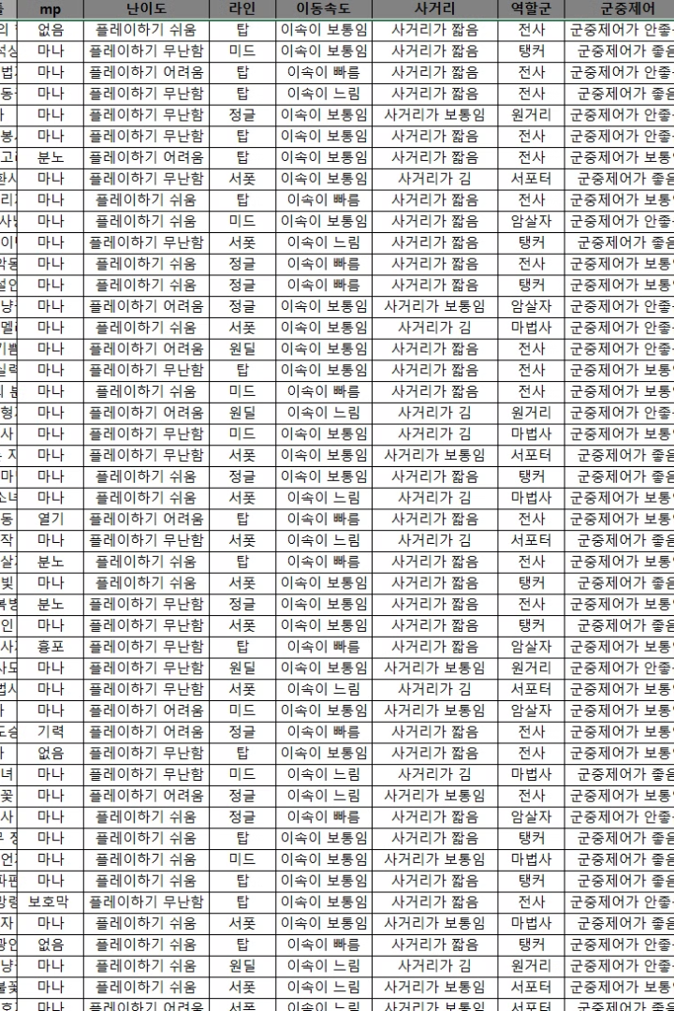
GPTs 데이터
사용한 데이터
타이틀, mp , 난이도, 라인, 이동속도, 사거리, 역할군, 군중제어, 지원, 무기, 기본공격력, 최종공격력, 기본체력, 최종체력 , 기본방어력, 최종방어력, 기본체력회복력, 최종체력회복력, 기본공격속도, 최종공격속도, group, group2, 기본마나, 최종마나, 기본마법저항력, 최종마법저항력, 기본마나재생량, 최종마나재생량, 스킬 특징, 스킨

Slide 11
GPTs 지침 I
줄임말을 알아듣게 지시
비슷한 말이지만 다른 뜻을 구분하게 지시
질문자가 줄임말로 질문할 경우 알아들을 수 있도록 지시하였습니다.
EX) 원거리와 원딜
비슷한 말을 혼동하지 않도록 다른 뜻으로 구분하도록 지시하였습니다.

Slide 12
GPTs 지침 II
다른 질문을 요청하도록 지시
알맞은 데이터 활용 지시
정확한 응답을 지시
GPTs가 없는 데이터 혹은 어떤 상황이 부딪쳐 결과를 찾지 못 하였을 경우 질문자에게 다른 질문을 요청하도록 지시하였습니다.
여러 데이터를 활용해야 하는 복잡한 질문을 어떤 데이터를 활용하여야 하는지 지시하였습니다.
각각 다른 데이터이므로 대답이 유동적으로 달라져야 하는데 공통적으로 응답하려는 것을 바로잡아 정확한 응답을 하도록 지시하였습니다.

Slide 13
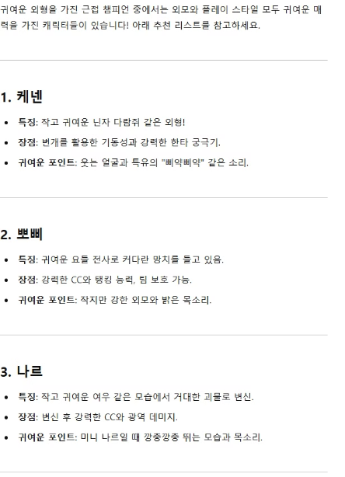
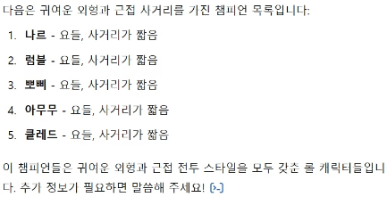
데모 : GPTs와 ChatGPT의 답변 비교 I
입력 질문
귀여운 외형을 가진 근접 챔피언을 추천해줘
ChatGPT
GPTs

Slide 14
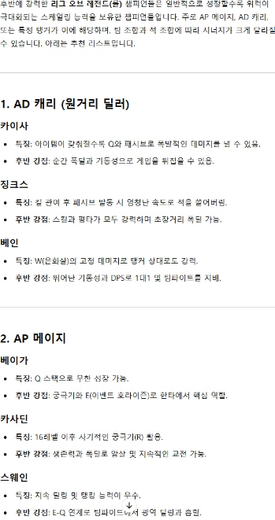
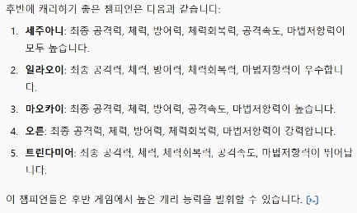
데모 : GPTs와 ChatGPT의 답변 비교 II
입력 질문
후반에 강력한 챔피언을 추천해줘
ChatGPT
GPTs

Slide 15
데모 : GPTs와 ChatGPT의 답변
ChatGPT
GPTs
ChatGPT는 챗봇 형식의 답변을 제공합니다. 사용자와 자연스러운 대화를 이어나가는 데 중점을 둡니다.
GPTs는 실제 데이터 분석에 초점을 맞춘 답변을 제공합니다. 질문에 대한 명확하고 정확한 답변을 제공하는 것을 목표로 합니다.

Slide 16
느낀점 및 개선사항
느낀 점 I
느낀 점 II
개선사항
데이터의 중요성
GPTs의 활용 가능성
데이터의 다양성과 양을 보강
프로젝트를 진행하며 데이터의 정확성과 적합성이 최종 결과물의 품질에 직접적으로 영향을 미친다는 것을 느꼈습니다. 챔피언들의 스킬, 역할 등 데이터를 체계적으로 수집하고 정리하는 과정에서, 데이터 분석과 전처리의 중요성을 깨달았습니다.
GPTs를 활용하여 질의응답 시스템을 구현하는 과정은 매우 재밌었습니다. 특히, GPTs가 알맞은 답변을 생성하는 능력을 통해, 사용자 맞춤형 해결책을 제시할 수 있음을 알 수 있었습니다.
현재의 데이터는 챔피언 스킬, 역할 등의 데이터를 기반으로 했지만, 실제 유저들의 플레이 스타일, 랭크별 통계, 또는 특정 패치 노트 등 더 다양한 데이터를 반영할 필요가 있습니다.

